Slide 1

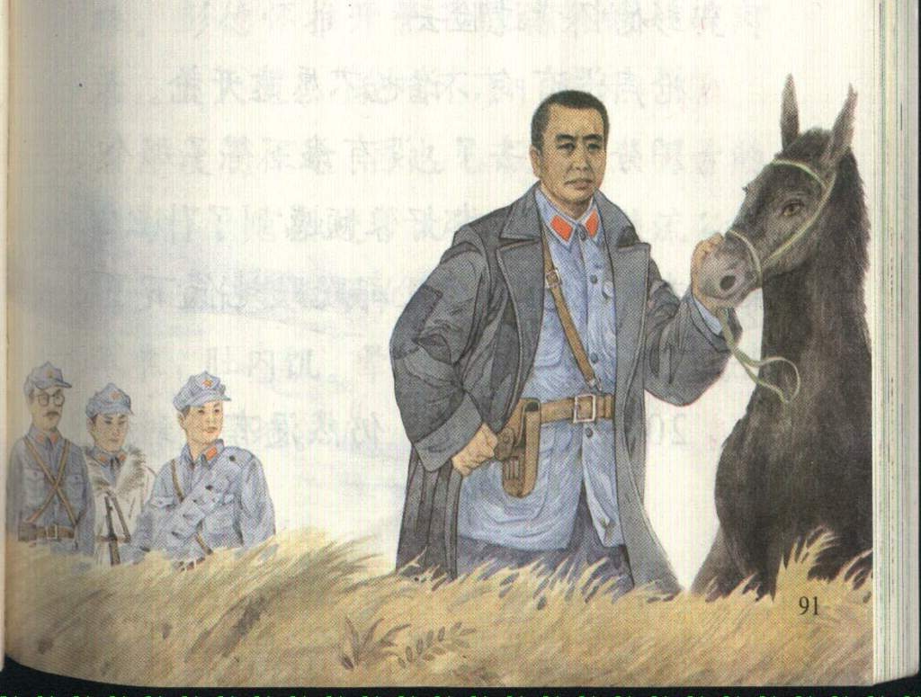
彭德怀和他的大黑骡子

Slide 2
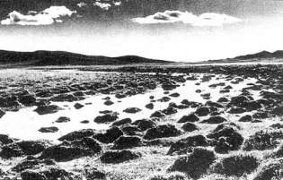
三十里草地二十里水， 荒无人迹鸟不飞， 如有行人误入内， 十有九个去难归。

Slide 3
思考:
“不耐烦” “怒吼” “发火”分别出现在课文的哪些句子中?
联系上下文，说说它们分别表达了彭德怀什么样的思想感情。

Slide 4
彭德怀有些不耐烦了，他大声地对身边的警卫员说： “邱南辉，传我的命令，让方副官长负责杀骡子!”

Slide 5
“副官长，快开枪！你不向它们开枪，我就要向你开枪！”彭德怀双手叉在腰间怒吼道。

Slide 6
彭德怀推开警卫员端来的一碗肉汤，发火道: “我吃不下，端开!”

Slide 7
彭德怀有些不耐烦了，他大声地对身边的警卫员说: “邱南辉，传我的命令，让方副官长负责杀骡子!”
“副官长，快开枪!你不向它们开枪，我就要向你开枪！”彭德怀双手叉在腰间怒吼道。
彭德怀推开警卫员端来的一碗肉汤，发火道: “我吃不下，端开！”

Slide 8
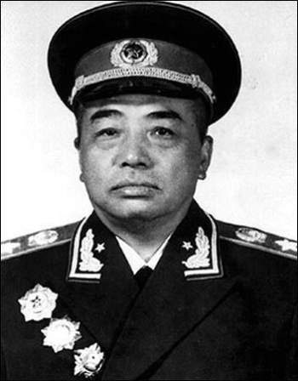
山高路远坑深，
大军纵横驰奔，
谁敢横刀立马?
唯我彭大将军。

Slide 9
枪声响了。彭德怀向着斜倒下去的大黑骡子，缓缓地摘下军帽……

Slide 10
漫漫征途，再也见不到大黑骡子的身影了。它融进了北上的滚滚铁流，融进了宣传鼓动员的竹板声里：“身无御寒衣，肚内饥。晕倒了爬起来，跟上去，走到宿营地。”

Slide 11

谢谢！

